Slide 1



Slide 2
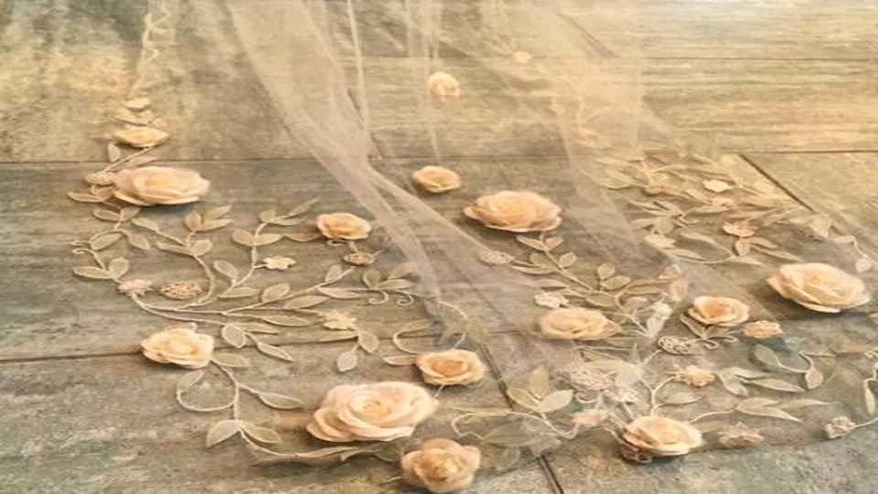

Slide 3

Ao Florir Um Poema
Otacília Grubert Moraes

Slide 4


Slide 5
Ele brinca de esconde-esconde...
Desde o início do universo.
De uma estrela à outra fica às ocultas.
Entre as galáxias, como um mirante,
à espreita de uma luz a guiá-lo,
no aguardo de uma Porta se abrir e o acolher.

Slide 6


Slide 7
Em caloroso e tríplice abraço de papel,
caneta e amor.
Dará à luz a um magnífico poema.
Chorará escarlate na finitude do cosmo.
No Planeta amarelo será acolhido,
valorizado e amado.

Slide 8


Slide 9
Sonhará com as letras. Será aguardado.
Formosura ímpar, em busca de rimar...
Em outros planetas será poesia,
Quem sabe nua, a florescer!

Slide 10


Slide 11
De mãos dadas poema e poesia,
iluminando mentes...
Abrilhantando vidas e corações.
Assim nasceu e brilhou um poema.
07/10/2016

Slide 12


Slide 13

Otacília Grubert
Cléo Menegatt

Slide 14


Slide 15
Imagens: Internet e Acervo Pessoal
Texto: Otacília Grubert Moraes
Música: Yann Tiersen- La Valse d’Amelie
www.pinterest.com/cleonicemenegat/vídeos
Canal no Youtube:
https://www.youtube.com/channel/UCOqGbdkljrk4Oo-W1JKI0MA/videos?view_as=subscriber
Criação, Formatação e Edição:
Cléo Menegatt
cmenegatt2016@gmail.com

